Slide 1



Módulo 3: Desarrollo de Proyectos IoT
¡MANOS A LA OBRA CON EL IOT!
En este módulo, pondremos en práctica lo aprendido y crearemos proyectos que interactúen con el mundo real.

Slide 2
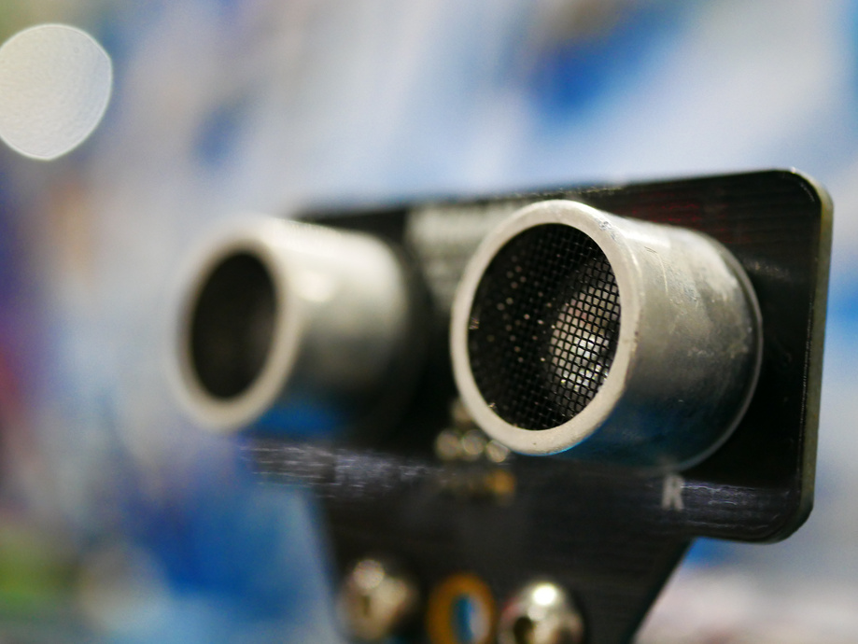
Sensores: Los Sentidos de tus Proyectos
¿QUÉ SON LOS SENSORES?
Dispositivos que detectan cambios en el entorno y los convierten en señales eléctricas.
TIPOS DE SENSORES:
ANALÓGICOS: PROPORCIONAN UNA SEÑAL CONTINUA QUE VARÍA EN FUNCIÓN DEL estímulo.
Digitales: Proporcionan una señal discreta (0 o 1) que indica la presencia o
ausencia de un estímulo.

Slide 3
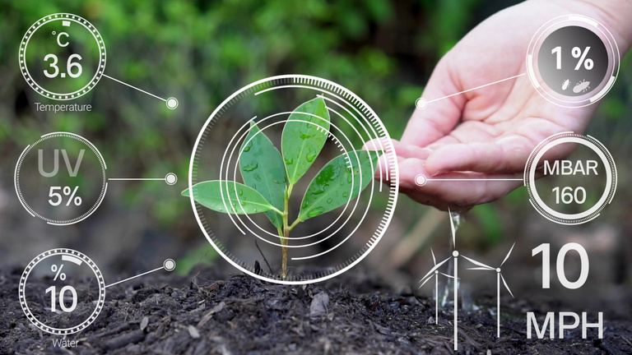
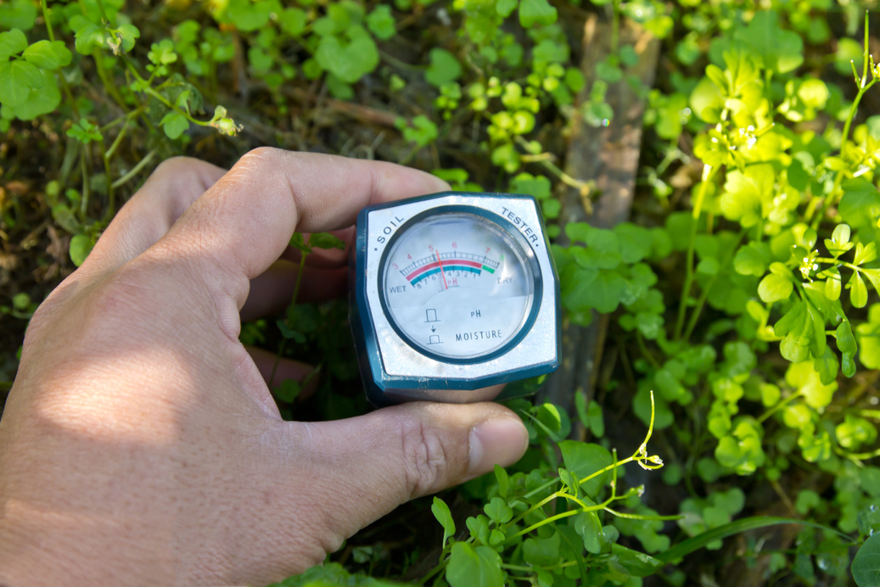
SENSORES: EJEMPLOS
Sensor de temperatura (LM35): Mide la temperatura ambiente. Sensor de humedad (DHT11): Mide la humedad del aire. Sensor de luz (LDR): Detecta la intensidad de la luz. Sensor ultrasónico (HC-SR04): Mide la distancia a un objeto.

Slide 4
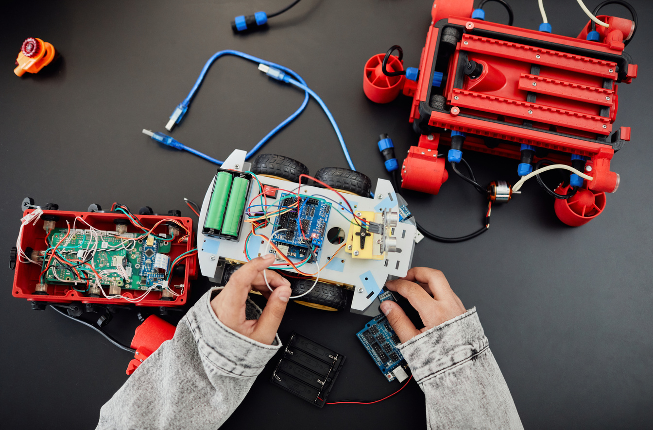
Actuadores: ¡Acción!
¿QUÉ SON LOS ACTUADORES?
Dispositivos que convierten señales eléctricas en acciones físicas.
EJEMPLOS DE ACTUADORES:
LEDS: EMITEN LUZ.
MOTORES: GENERAN MOVIMIENTO.
RELÉS: CONTROLAN CIRCUITOS DE ALTA POTENCIA.
BUZZERS: EMITEN SONIDO.

Slide 5
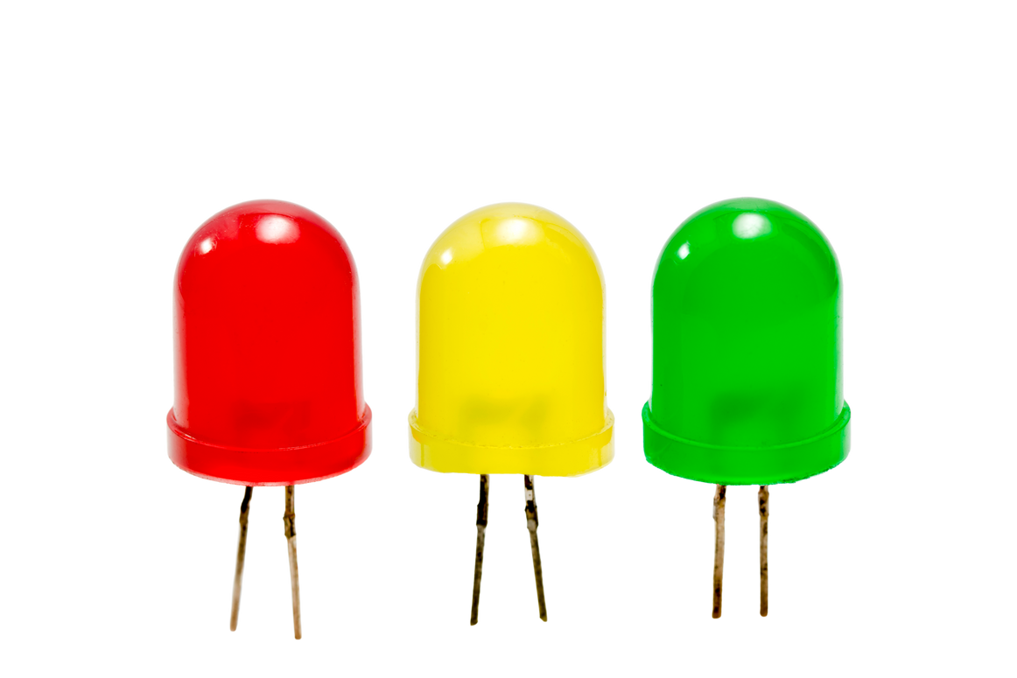
Proyectos Interactivos
¡ES HORA DE CREAR! COMBINA SENSORES Y ACTUADORES PARA CREAR PROYECTOS QUE RESPONDAN AL ENTORNO. EJEMPLOS:
Controlar un LED con un sensor de luz.
Activar un motor con un sensor de distancia.
Crear un sistema de riego automático con un sensor de humedad.

Slide 6
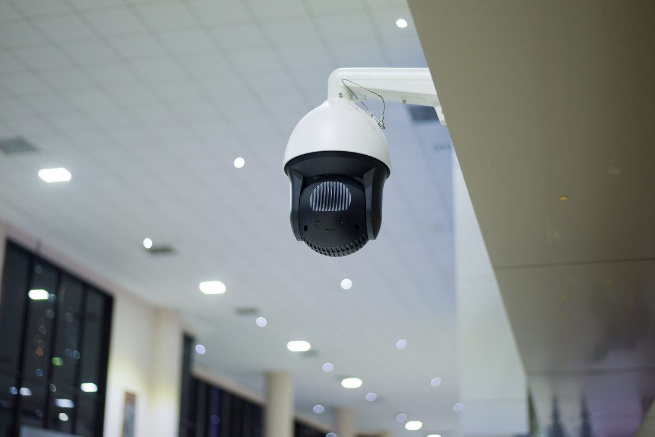
MONITOREO EN TIEMPO REAL
Visualiza los datos de tus sensores en tiempo real. Crea dashboards interactivos con Jupyter Notebook. Almacena los datos para su posterior análisis.

Slide 7
¡MANOS A LA OBRA!
¡Es hora de poner en práctica tu creatividad! Diseña y construye tus propios proyectos IoT. ¡Explora las infinitas posibilidades de la tecnología!

Slide 8
¿PREGUNTAS?
Espacio para preguntas y respuestas.

